Slide 1
Земноводные-рекордсмены

Slide 2
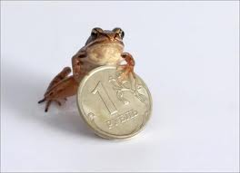
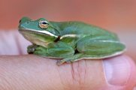
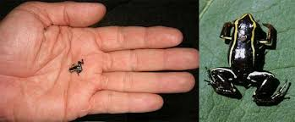
Самая маленькая
Земноводные-рекордсмены
Самым миниатюрным представителем лягушачьего царства можно назвать черногрудую жабу которая обитает на Африканских просторах. Самый крупный, зафиксированный учеными экземпляр, составлял всего лишь 24 мм в длину.

Slide 3
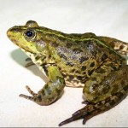
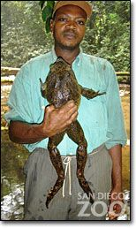
Самая Большая
Земноводные-рекордсмены
Наиболее крупной лягушкой является Голиаф, пойманный в 1989 году одним из жителей Сиэтла в долине реки Санага. Вес квакши составил 3,66 кг

Slide 4
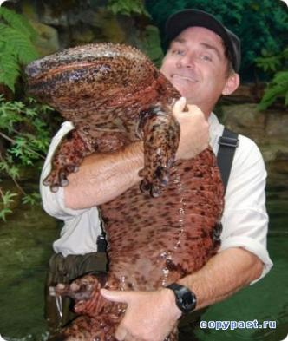
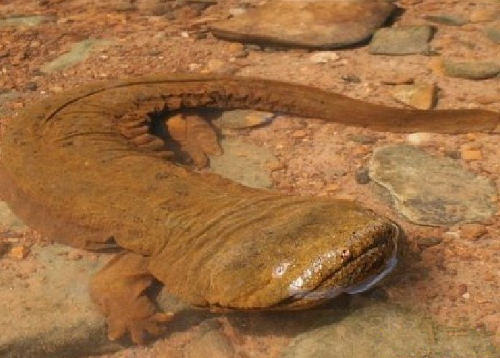
Самое крупное земноводное
Земноводные-рекордсмены
Самое крупное земноводное современности — исполинская саламандра длиной до 1,6 м, массой до 30 кг. Встречается это животное очень редко и лишь в быстрых горных реках и ручьях труднодоступных мест Южного Китая. Когда-то обитавшую и в Японии исполинскую саламандру теперь там разводят только в специальных питомниках. Икру оберегает самец. Через 11 —12 месяцев вышедшие из икринок личинки превращаются во взрослых животных.

Slide 5
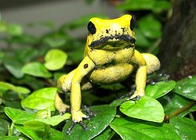
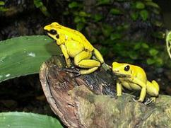
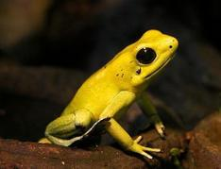
Самая ядовитая
Земноводные-рекордсмены
Самой ядовитой амфибией по праву считается земноводное с довольно жутковатым названием: Древолаз ужасный. Он занесен в Книгу рекордов Гиннеса, как обладатель самого сильного в мире яда, в 20 раз более сильного чем у иных представителей лягушачьего царства. Яда взрослой особи хватит для убийства 1500 человек, а по силе отрава в несколько тысяч раз сильнее и опаснее цианистого калия.

